Slide 1
第4章 静电场的解法
黄丘林
电子工程学院
西安电子科技大学

Slide 2
本章提纲
1 静电场问题的分类
2 场的唯一性定理
3 镜像法
4 分离变量法

Slide 3
1 静电场问题的分类
静电场问题的分类
已知电荷分布求解场的分布型问题；
由场量所满足的支配方程以及场量在边界上的已知条件来求解场的边值型问题。
边值问题按其边界条件不同可分为三类
荻利克莱（Dirichlet）问题
Neumann问题
混合问题
电位为标量，可以方便的求解静电场的其它物理量，
故边值问题通常以电位做为研究对象。

Slide 4
1 静电场问题的分类
荻利克莱（Dirichlet）问题
已知区域边界上的位函数值
Neumann问题
已知待求函数在区域边界上的法向导数值
（4.1-1）
（4.1-2）

Slide 5
1 静电场问题的分类
混合问题
区域边界的一部分已知位函数值，另一部分已知法向导数值。
问题：三类边值问题的解是否唯一？
（4.1-3）
回答是肯定的，有唯一性定理保证。

Slide 6
2 场的唯一性定理
场的唯一性定理
在以上三种边界条件下，满足Laplace方程和Poisson方程的电位函数是唯一的。
利用格林第一公式来证明这一定理。
若 、 都满足拉氏方程（或Poisson方程），则
满足Laplace方程，即：
（4.2-1）
（4.2-2）

Slide 7
2 场的唯一性定理
令格林公式中 、 都是 ，则：
第一种情况（Dirichlet问题）：
、 在S上均满足第一类边界条件，则
∴
∵ 而积分为0
∴ 而在S上 ∴
∴
（4.2-3）
（4.2-4）

Slide 8
2 场的唯一性定理
第二种情况（Neumann问题）：
、 都满足
则：
故（4.2-3）右边=0，同样可得：
∵ 在参考点处 ，故
∴
第三种情况（Mixed问题）证明与第二种情况类似，略。

Slide 9
2 场的唯一性定理
唯一性定理的重要意义
一是告诉我们在什么条件下得到的解是唯一的；
二是无论用何种方法找到一个函数，既满足微分方程，又满足问题特定的边界条件，则它必是该问题的解。即可以灵活的选择求解方法；
三是根据唯一性定理，可以建立许多应用于电磁场问题求解的等效原理。

Slide 10
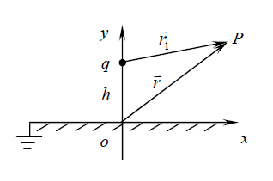
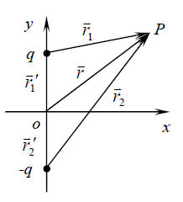
3 镜像法
镜像法就是应用唯一性定理求解静电场的一种特殊方法。
导体平面的镜像法
原问题
等效问题

Slide 11
3 镜像法
两个点电荷在P点共同产生的电位为：
其中
不难验证，该电位在上半空间除点电荷q所在位置外，处处满足拉普拉斯方程，而在y=0平面上等于0，与原问题相同，所以它就是原问题的解。

Slide 12
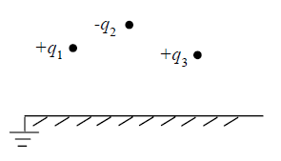
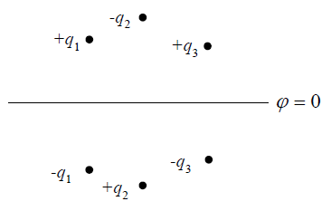
3 镜像法
推广
多个点电荷的镜像

Slide 13
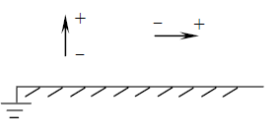
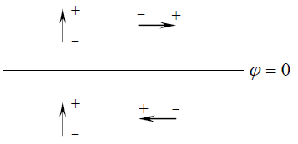
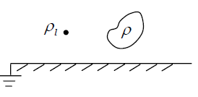
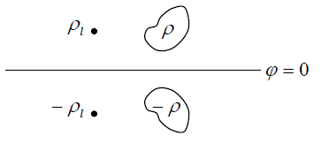
3 镜像法
垂直和水平电偶极子的镜像
分布电荷的镜像

Slide 14
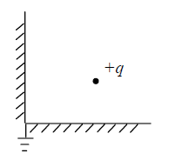
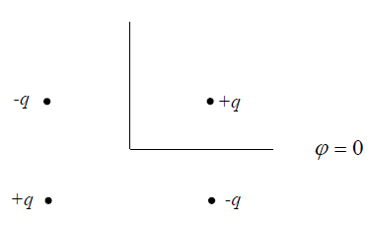
3 镜像法
点电荷对直角导体拐角的镜像

Slide 15
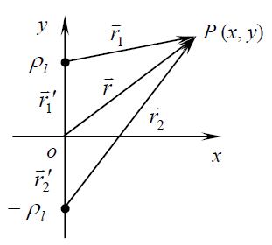
3 镜像法
例1 在电位为0的无限大导体平面上方距离平面h处沿z方向放置均匀分布的线电荷，密度为 ，求导体上方的电位。
解：原问题与图中的镜像问题等效。

Slide 16
3 镜像法

Slide 17
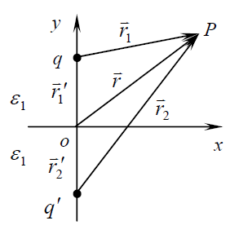
3 镜像法
介质交界平面的镜像法
[原问题]在y=0平面的上半空间充满介电常数为 的介质，下半空间充满介电常数为 的介质，在上半空间放一点电荷q ，求空间任一点电位。
先处理上半空间
假设全空间只有一种介质 ，而介
质分界面上的感应电荷对上半空间
电位的贡献用在原电荷q的镜像位
置放一像电荷 来等效，此时

Slide 18
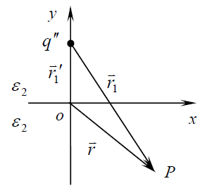
3 镜像法
再处理下半空间
此时设全空间只有一种介质 ，分
界面上的感应电荷对下半空间电位
的贡献用原电荷位置上放一镜像电
荷来等效，则原电荷位置上的总电
荷为 ，此时
其中

Slide 19
3 镜像法
要使这两个电位就是原问题的解，在边界y=0上应满足边界条件
在y=0上 ，所以
而

Slide 20
3 镜像法
在y=0上有
或
可解得
其中

Slide 21
3 镜像法
最后的上半空间和下半空间的电位分别为：

Slide 22
3 镜像法
球面镜像法
从对称性考虑，镜像电荷q’位于圆心和q位置的连线上。
r
r₁
a
r₂
q
q'
q
O
O
b
d
d
导体球
导体球
原问题
等效问题

Slide 23
3 镜像法
根据叠加原理：
对于球面上的电位：
取两个点：A、B，可得：
r
r₁
q'
r₂
q
B
O
A
b
d
导体球

Slide 24
3 镜像法
柱面镜像法
自学
作业：针对例4.4，求出电位及等位面方程，用Matlab编程计算并画出不同m取值时的电位图。
要求：1）总结柱面镜像法的过程；
2）附程序和图。
P144: 4.1, 4.2, 4.4

Slide 25
4 分离变量法
基本思想
把求解偏微分方程的定解问题转化为求解常微分方程的问题,再结合问题特定的边界条件，求出原问题的解。
依据：唯一性定理
坐标系的选择原则
当边界（或其一部分）与某一坐标系的坐标面形状相同时，就应选择此种坐标系。
分离变量后的解既满足微分方程，又满足边界条件

Slide 26
4 分离变量法
直角坐标系中的分离变量法
当边界面的形状适合选用直角坐标系时，需在直角坐标系中求解Laplace方程
进行变量分离，令
两边同除以 得：
（4.4-1）
（4.4-2）

Slide 27
4 分离变量法
式中每一项都只是一个坐标变量的函数，要使上式成立，必须有各项均为常数，令：

Slide 28
4 分离变量法
得：
其中 、 、 都是常数，称为分离常数，满足如下关系：
（4.4-3）
（4.4-4）

Slide 29
4 分离变量法
可见三个分离常数只有两个是独立的，当其中两个确定后，第三个也就随之确定了。
此外，（4.4-4）式还表明，除非 ，其中必有一个为实数，一个为虚数，第三个可能为实数也可能为虚数。（注意带求函数为实函数）
当其中某一个为0时，另两个必是一实一虚。
分离常数具体取何值应由边界条件确定，但不外乎以下三种情况：（1）等于0，（2）实数，（3）纯虚数。
分离常数取不同的值时，方程（4.4-3）的解也有不同的形式。

Slide 30
4 分离变量法
以（4.3-3a）为例：
（1）当 时，（a）式变为 ，则
（2）当 实数时， ，其通解为
（3）当 为虚数时， ，令

Slide 31
4 分离变量法
则
其通解为
、 解的情况与此类似。

Slide 32
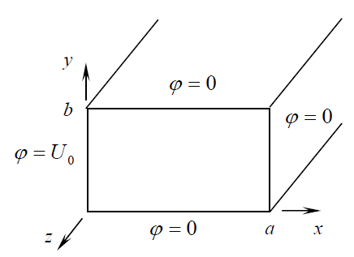
4 分离变量法
由下面的例子给出完整的求解过程
例 2一无限长矩形槽，其四壁上电位满足图中所示边界条件，求槽内电位分布。

Slide 33
4 分离变量法
解：因为槽沿z轴为无限长，且边界上边界条件沿z轴无变化，故槽中电位与z无关，仅为x、y的函数 ，此问题可归纳为：

Slide 34
4 分离变量法
第一步：分离变量
令 ，代入（4.4-5）得：
∴ （4.4-8）
（4.4-9）
先解方程（4.4-9）（为何不先解（4.4-8）？因为由所给条件不能得出 的边界条件）
第二步：分离边界条件：
由（4.4-7）得：
（4.4-10）

Slide 35
4 分离变量法
第三步：联立求解
讨论不同 取值时的解：
（1） =0时，
由边界条件得
（2） 为虚数时，令
由边界条件得：

Slide 36
4 分离变量法
（3） 为非零实数时，
由边界条件
∴
第四步：求解

Slide 37
4 分离变量法
由 ，得到：
得
∴

Slide 38
4 分离变量法
第五步：写出通解
第六步：利用边界条件求解待定系数
∵
∴
∴

Slide 39
4 分离变量法
又∵
即：
两边同乘以 并从0～b积分，由三角函数正交性：

Slide 40
4 分离变量法
即：
∴
第七步：写出原问题的解

Slide 41
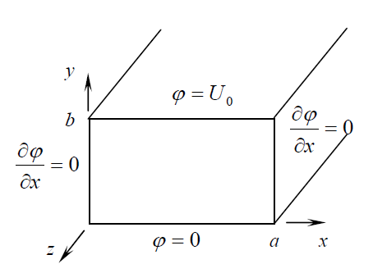
4 分离变量法
例3 求图中所示电位边值问题的解。

Slide 42
4 分离变量法
解：求解问题可表示为：
类似 上一例题得：

Slide 43
4 分离变量法
先解X，由
经讨论， 为实数时X有非0解：
当 时，其解为
当 时，其解为
由
∴

Slide 44
4 分离变量法
相应地，当 时， ，Y的解为：
当 时，
∴ 原方程的通解为：

Slide 45
4 分离变量法
再确定系数：
∵
∴
又∵
∴
比较系数得：

Slide 46
4 分离变量法
代入得原问题的解为：

Slide 47
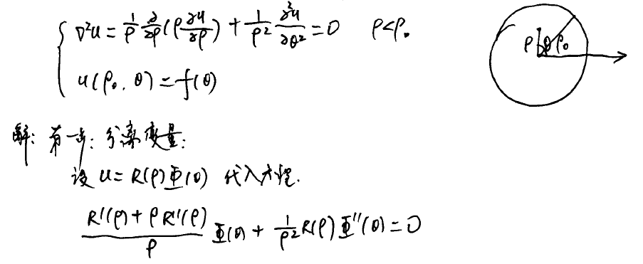
4 分离变量法
例4 求解圆域内拉普拉斯方程的定解问题。

Slide 48
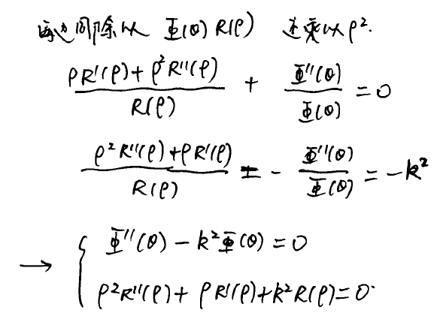
4 分离变量法

Slide 49
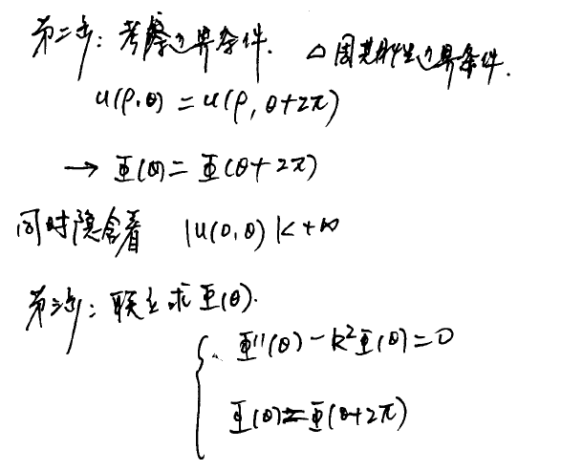
4 分离变量法

Slide 50
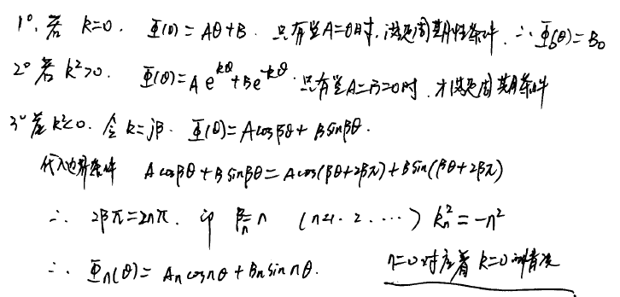
4 分离变量法

Slide 51
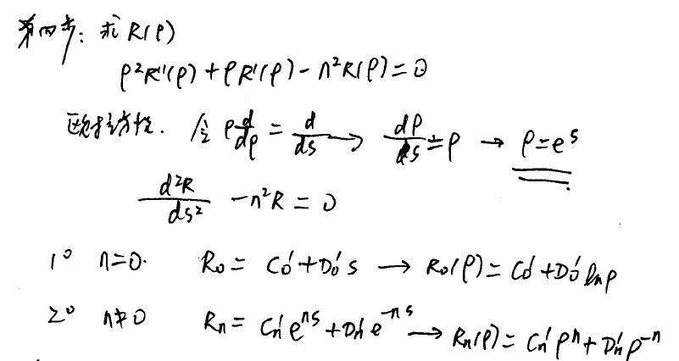
4 分离变量法

Slide 52
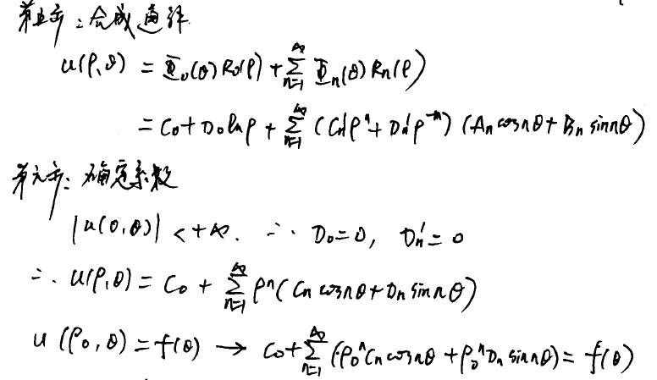
4 分离变量法

Slide 53
4 分离变量法

Slide 54
The end
作业：P145：4.6，4.7，4.8

